Slide 1
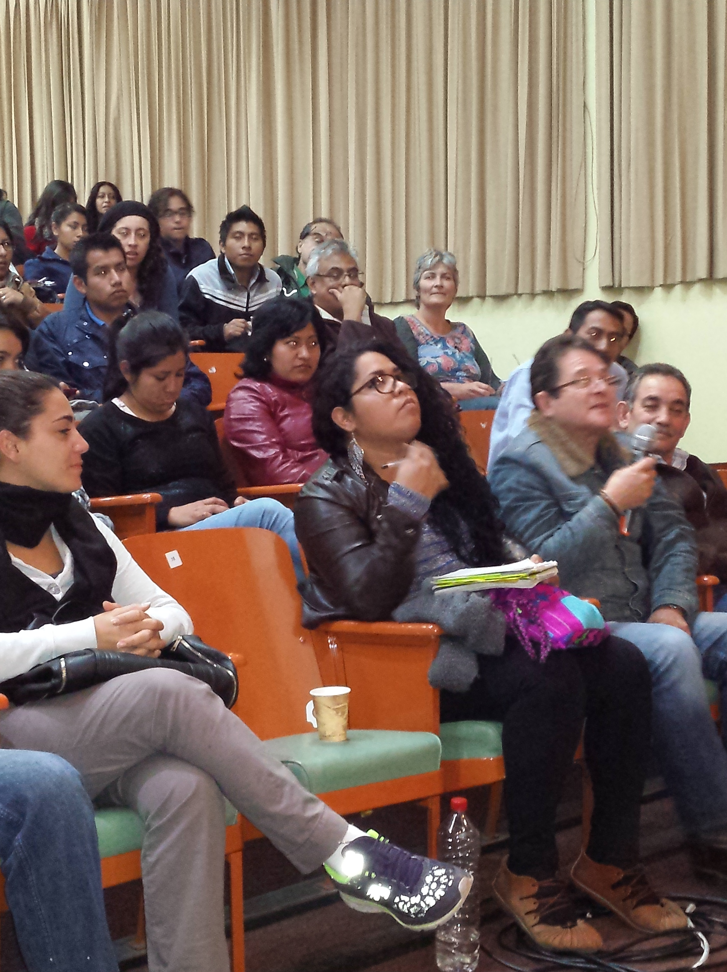
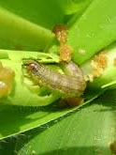
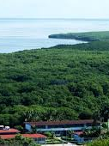
Dirección de Vinculación
Estructura y estrategias

Slide 2
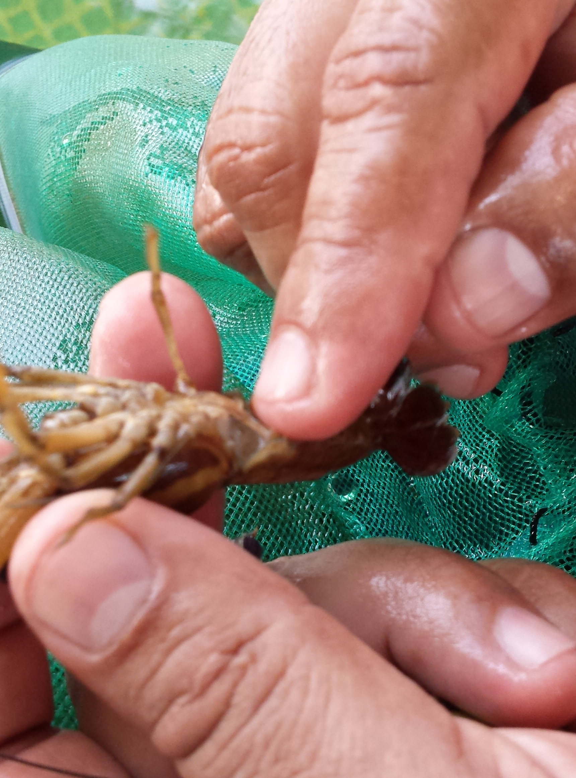
Objetivo
Contribuir a que el conocimiento científico y los desarrollos tecnológicos generados por la comunidad científica de ECOSUR sean apropiados por la sociedad y se conviertan así en factor de desarrollo sustentable de la frontera sur de México.

Slide 3
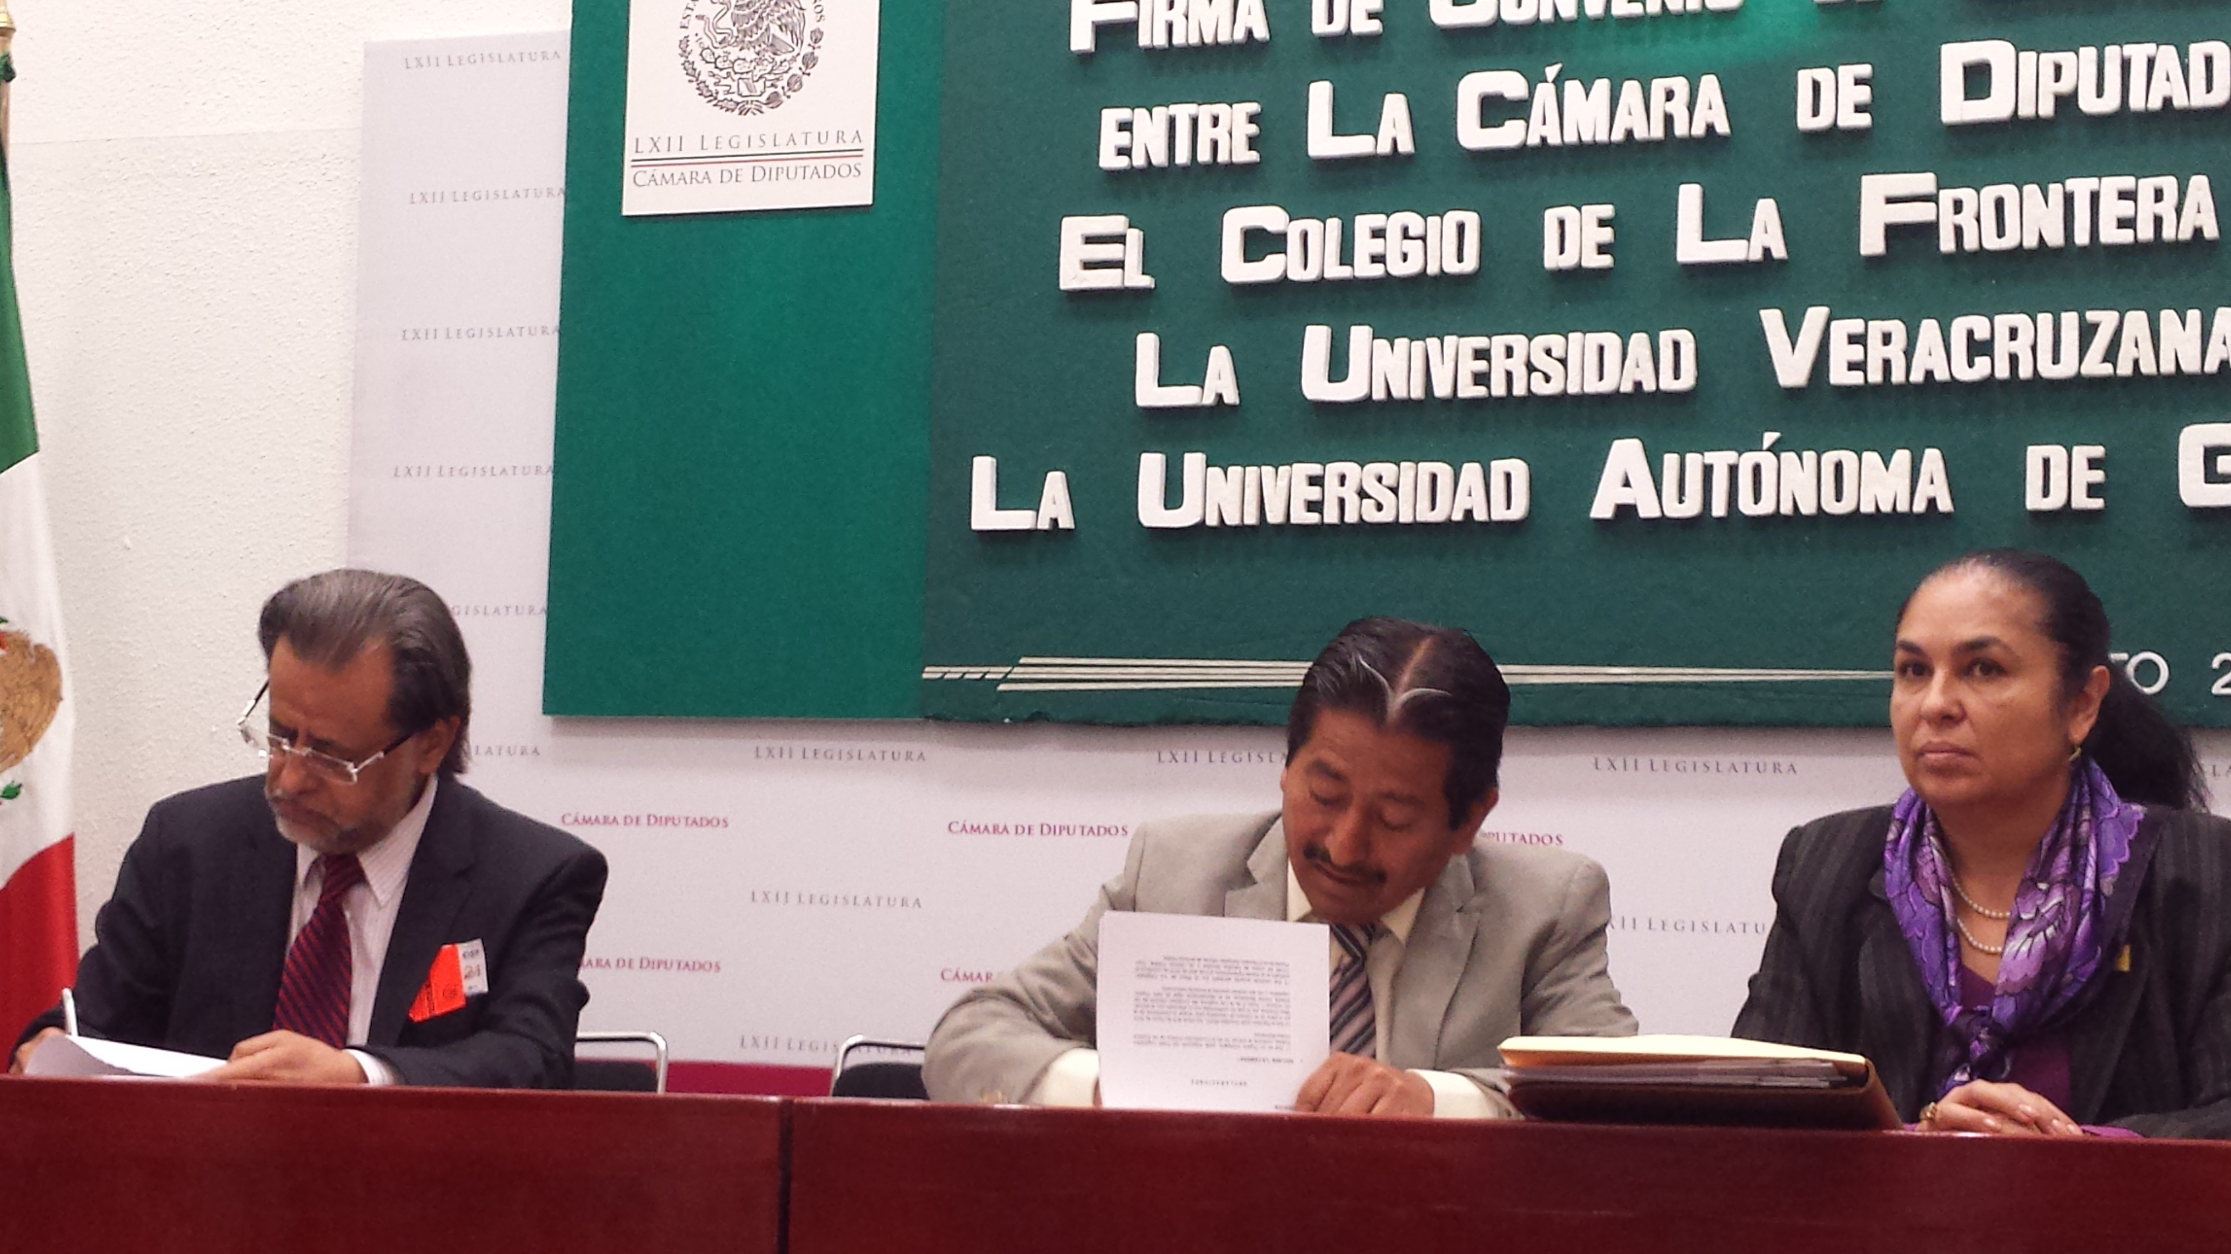
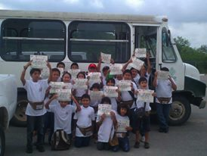
Estrategia

Slide 4
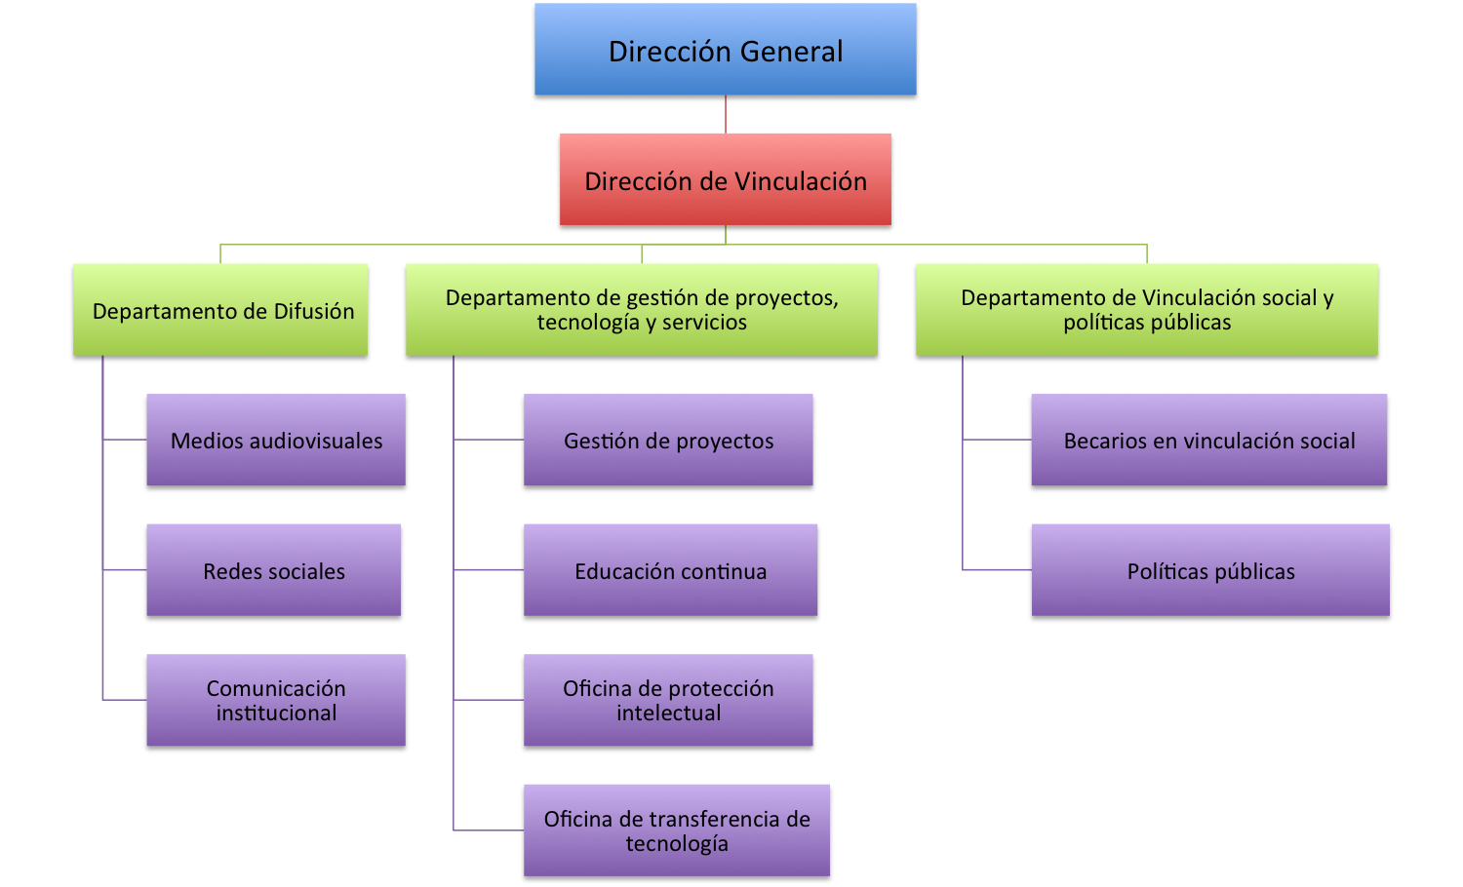
Estructura de la DV
Directores de Unidad
Coordinadores de Vinculación

Slide 5
Encuesta de Vinculación 2014

Slide 6
Departamento de gestión de proyectos, tecnología y servicios
Visitas a las unidades para conocer propuestas de proyectos de I+D+i
Integración de catálogo de proyectos de I+D+i
Gestión de proyectos para convocatorias especializadas: PEI

Slide 7
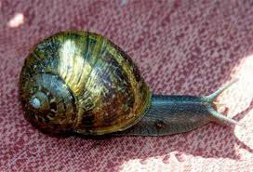
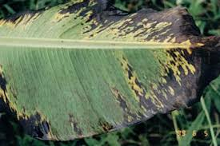
Protección a la propiedad intelectual

Slide 8
Educación continua

Slide 9
Departamento de vinculación social y políticas públicas
Acompañamiento de espacios de diálogo entre ciencia y sociedad
Elaboración y gestión de proyecto de foros de PP
Conformación de equipo de trabajo y elaboración de propuesta metodológica para foros de PP
Desarrollo de propuesta de PP
Sistematización, evaluación y divulgación de propuesta de PP

Slide 10
Departamento de Difusión y comunicación
Organización de pláticas de ciencia con investigadores en espacios públicos (ponerle más fuerza durante el 2º semestre del año)
Portal institucional (nuevo diseño con infonomía, portal dinámico y atractivo, tener un blog de ciencia, como hacerlo y cómo convocar a la comunidad académica)
CADI: entrevistas en medios nacionales
Taller de redacción de artículos de divulgación con Antimio Cruz. Nota en portal de CONACYT. Invitaron a periodista de la Agencia de noticias del CONACYT, cubrió el evento y sacó algunas notas.
Diseño: Jardín botánico de Puerto Morelos, SIA, Carteles para promoción de eventos.
Medios audiovisuales: tres exposiciones fotográficas durante el año (una de ellas ya se realizó en Tapachula)
Radio: Programas en San Cristóbal y Tapachula
Presentaciones de libros: una organizada por el Depto. y otras desde la comunidad académica)
Redes sociales (incremento de seguidores)

Slide 11
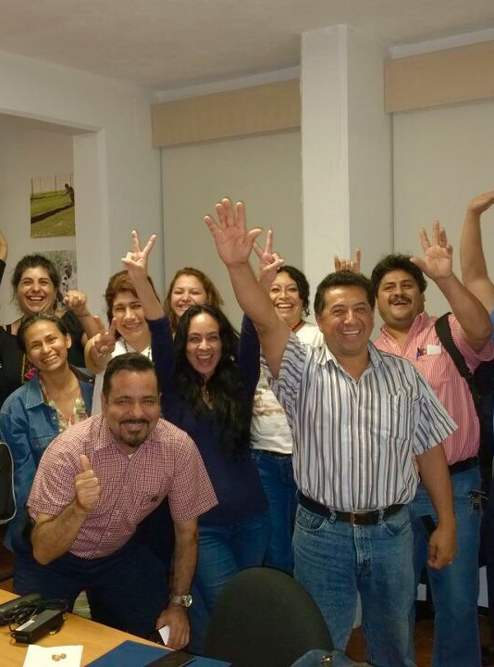
Coordinaciones de Vinculación
Planeación
Capacitación
Tareas desarrolladas: ¿Cómo registrar, cómo dar seguimiento y cómo evaluar?
Acompañamiento en procesos:
  Educación continua
  Gestión de proyectos, tecnología y servicios
  Vinculación social y PP
  Divulgación de la ciencia

Slide 12
Proyectos MT
Revisión de proyectos
Identificación de procesos, actividades y productos de vinculación
Reunión con los responsables de los 3 MT
En septiembre se diseñará conjuntamente con los equipos de los 3 MT un Plan de trabajo para acompañar a los proyectos durante los 4 años

Slide 13
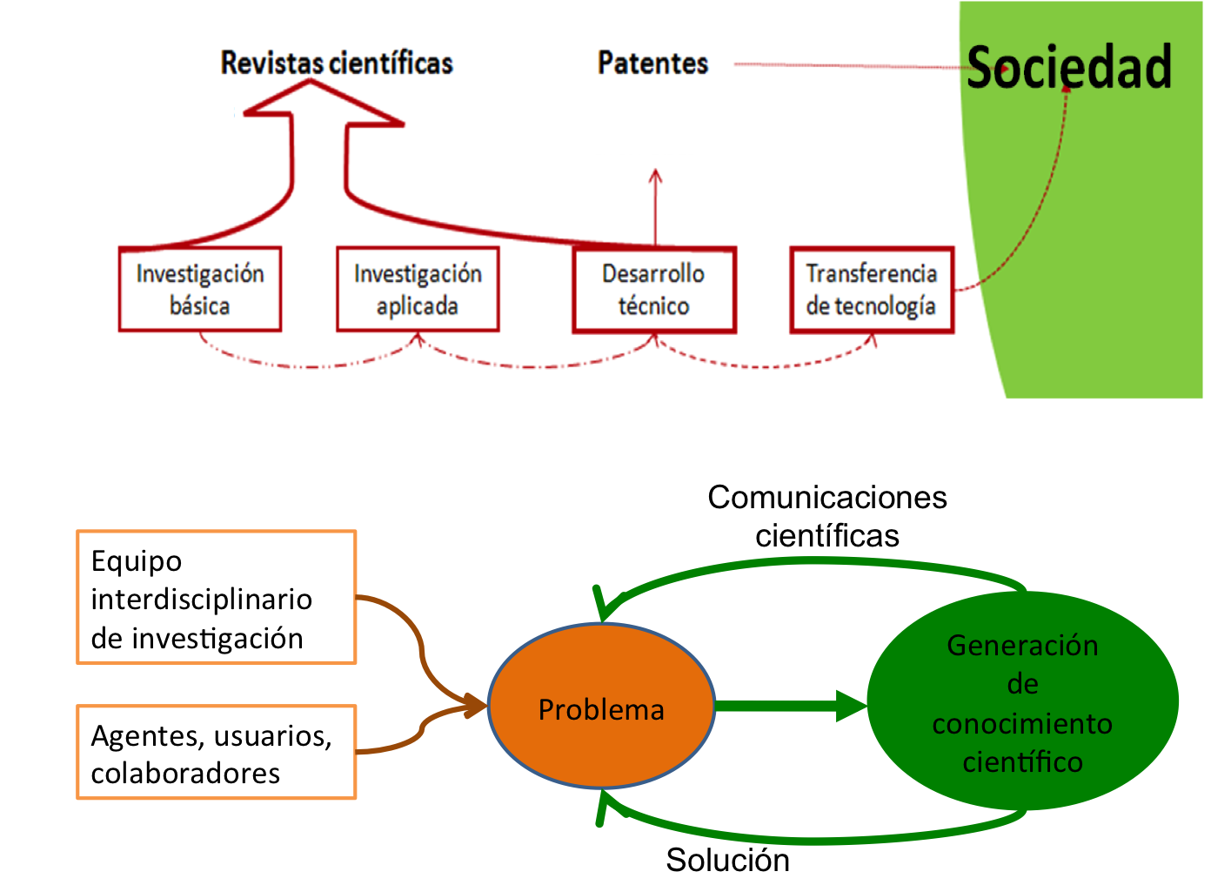
Valoración de impacto social de ECOSUR
Revisión de experiencias
Sistematización de varias experiencias de investigación-vinculación de ECOSUR
Diseño de propuesta, y de instrumentos para valoración del impacto social de ECOSUR
Prueba de instrumentos con algunas experiencias de investigación-vinculación de ECOSUR

Slide 14
Gracias

